Slide 1




МИНИСТЕРСТВО ПО РЕГУЛИРОВАНИЮ
КОНТРАКТНОЙ СИСТЕМЫ В СФЕРЕ ЗАКУПОК ВОРОНЕЖСКОЙ ОБЛАСТИ (МИНЗАКАЗ ВО)
БУ ВО «АГЕНТСТВО ГОСУДАРСТВЕННЫХ
ЗАКУПОК ВОРОНЕЖСКОЙ ОБЛАСТИ» (АГЗ ВО)
Госзакупки: Дорогу молодым
Воронежская область

Slide 2













Проблематика
Региональная информационная система в сфере закупок Воронежской области
«WEB-Торги КС»
Цифровая экономика
Единая информационная система
Нехватка квалифицированных специалистов – контрактных управляющих, сотрудников контрактных служб
Развитие законодательства
Электронизация закупок
Электронные торговые площадки

Slide 3
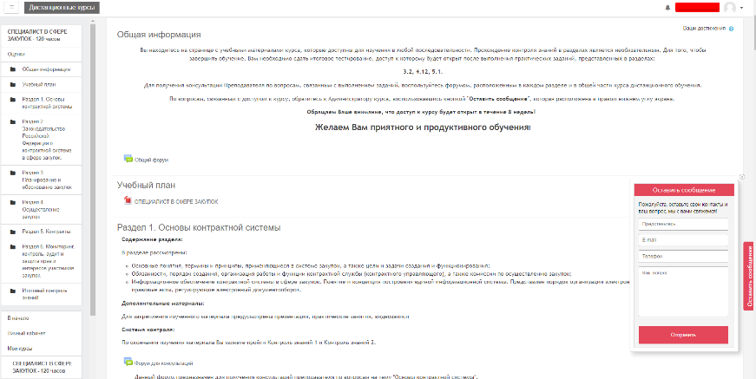


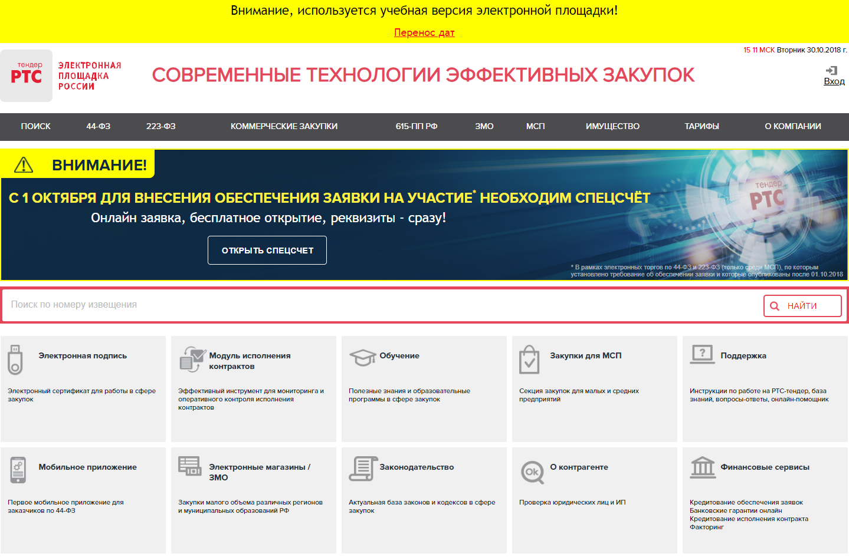

Программа по подготовке СПЕЦИАЛИСТОВ В СФЕРЕ ЗАКУПОК
Образовательный проект «Профессионал закупок»
При поддержке:
Минзаказ ВО
АГЗ ВО
Молодые специалисты, выпускники – способные работать в контрактной системе
Учебная электронная площадка
Воронежский государственный технический университет

Slide 4







Цель проекта
Заказчики
Минзаказ ВО
АГЗ ВО
IT – компании
(разработка программ
в системе Госзакупок)
Студенты ВУЗов
Поставщики в системе Госзакупок
(Персонал тендерного отдела)
Поиск сферы деятельности
Поиск квалифицированных кадров
Сложность адаптации при небольшом объеме практики
Обучение персонала

Slide 5



Госзакупки: Дорогу молодым Этапы проекта в Воронежской области
Региональное представительство РТС-тендер + Минзаказ ВО+ кураторы ВУЗа::
Информирование студентов
Размещение информации о проекте в сети интернет (сайт Минзаказ ВО, сайт ВУЗа, группы в соцсетях), на информационных стендах и экранах ВУЗа.
Информационная встреча со студентами ВУЗа – потенциальными участниками проекта
Ов
Группа в ВК,
чат в телеграм
участники:
студенты
куратор ВУЗа
представители РТС-тендер
координаторы от Минзаказ ВО, АГЗ ВО Информирование
по всем этапам проекта, обсуждение и помощь студентам в обучении
ОБРАЗЕЦ баннера на информационную доску ВУЗа

Slide 6
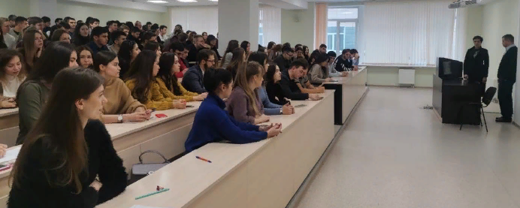
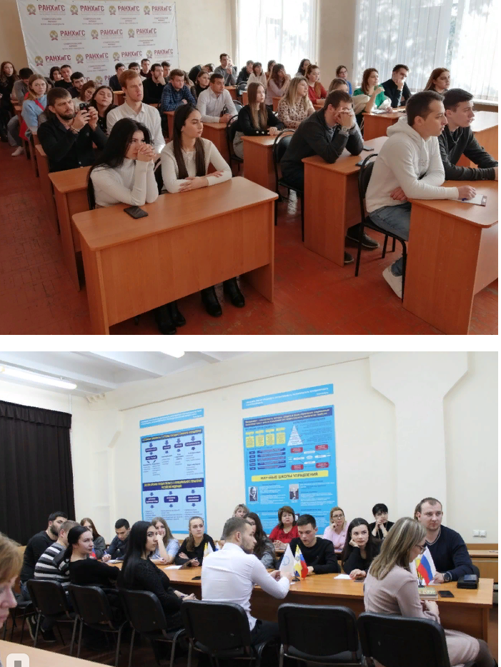
Встречи со студентами Цель – ввести в курс, что такое госзакупки, заинтересовать сферой деятельности

Slide 7




Госзакупки: Дорогу молодым Этапы проекта в Воронежской области
РТС-тендер + АГЗ ВО + Студенты (участники проекта)::
Организация доступа участников проекта к дистанционному курсу обучения
Прохождение дистанционного курса обучения участниками проекта
Ов
I ЭТАП
Прохождение дистанционного курса
Каждому зарегистрированному студенту формируется
личный кабинет в системе дистанционного образования
http://profizakupok.ru

Slide 8



Госзакупки: Дорогу молодым Этапы проекта в Воронежской области
Минзаказ ВО+ АГЗ ВО + РТС-тендер + Кураторы от ВУЗа + Студенты (участники проекта)::
Выполнение практических заданий участниками, прошедшими 1 этап
Ов
II ЭТАП
Выполнение практических заданий, разработанных Минзаказ ВО,
АГЗ ВО
http://profizakupok.ru
Участники проекта, прошедшие дистанционный курс «Профессионал закупок»
Участники, успешно прошедшие
промежуточное тестирование

Slide 9

Госзакупки: Дорогу молодым Этапы проекта в Воронежской области
Минзаказ ВО + АГЗ ВО + РТС-тендер + Кураторы от ВУЗа + Студенты (участники проекта)::
Подготовка финалистами проекта творческих работ
Ов
III ЭТАП
Подготовка финалистами творческой письменной работы
подведение итогов
определение финалистов и победителей проекта
участники 3 этапа
ФИНАЛ

Slide 10





Госзакупки: Дорогу молодым Этапы проекта в Воронежской области
Минзаказ ВО + АГЗ ВО + РТС-тендер + Кураторы от ВУЗа + Студенты (участники проекта)::
Награждение победителей проекта
Ов
Публичное награждение победителей проекта
Награждение победителей - вручение дипломов, ценных подарков
На мероприятии планируется присутствие заказчиков Воронежской области.
Таким образом, мы сразу представим победителей проекта потенциальным работодателям.
ПОБЕДИТЕЛИ ПРОЕКТА

Slide 11


результаты
Выпускник
Помимо основного образования, получает БЕСПЛАТНО дополнительную специальность (удостоверение о повышении квалификации в сфере закупок). Получает рекламу среди потенциальных работодателей, заявляет о себе, как о специалисте, получает ценные призы.
Минзаказ ВО
АГЗ ВО
ВУЗы
Предоставление своим студентам больших возможностей в самообразовании, предоставление возможности прохождения практики с дальнейшим трудоустройством, увеличение доли студентов, заинтересованных в получении дополнительного профессионального образования.
Сформированный кадровый резерв, молодые специалисты, готовые работать в контрактных службах заказчиков, либо квалифицированно представлять интересы поставщиков на торгах

Slide 12

www.rts-tender.ru
Руководитель по работе с заказчиками
Бочкарева Евгения
+7 999 977 3839
e.bochkareva@rts-tender.ru
www.rts-tender.ru
Региональный Представитель
Буравлева Инна
+7 (968) 906-61-03
i.buravleva@rts-tender.ru
Напоминаем, Вы можете получить бесплатную юридическую консультацию:
просто задайте вопрос нашим юристам В контакте и на Facebook
БУ ВО «АГЕНТСТВО ГОСУДАРСТВЕННЫХ
ЗАКУПОК ВОРОНЕЖСКОЙ ОБЛАСТИ» (АГЗ ВО)
Куратор проекта
Лобцова Ольга
212-63-85
olobtsova@govvrn.ru

Slide 13
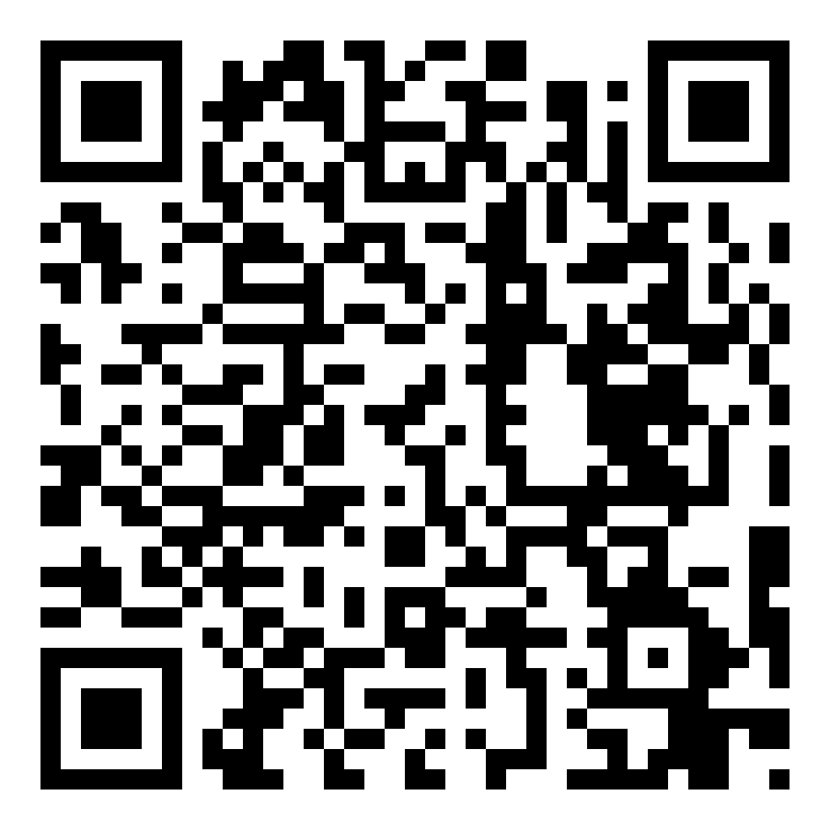
Ссылка на регистрацию в проект Дорогу Молодым ВОРОНЕЖСКАЯ область

Slide 14

Ссылка на Телеграмм чат Дорогу Молодым ВОРОНЕЖСКАЯ область

